Slide 1

7023T
Lanjutan Sistem Basis Data
sesi 07
Merancang Database Fisik dan Perencanaan
untuk prestasi
presentasi ini didasarkan Michael A. Fudge, Jr.

Slide 2
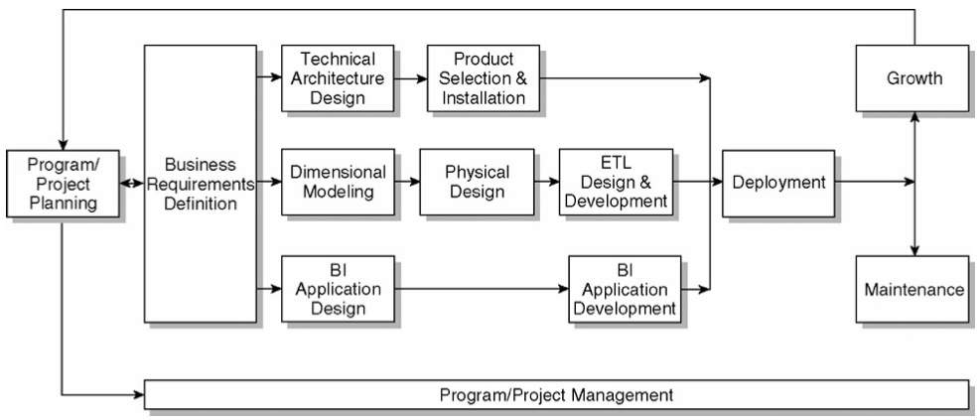
The Kimball Lingkaran kehidupan Diagram

Slide 3
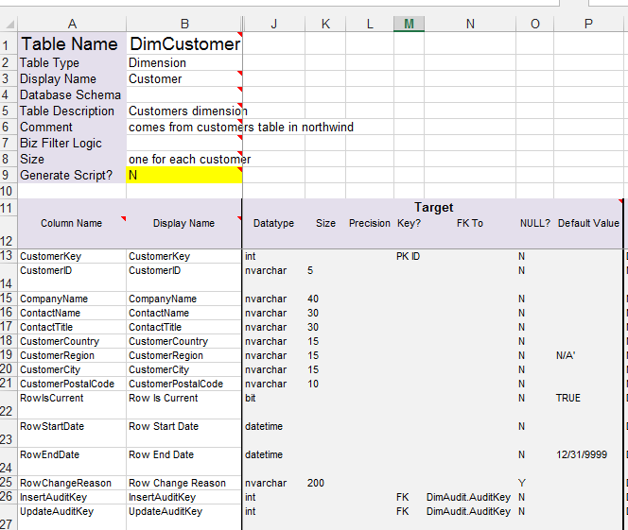
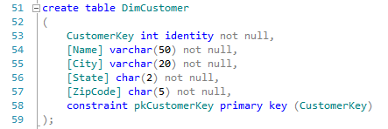
Hasil: Desain yang rinci untuk Implementasi ROLAP

Slide 4
Garis besar
Menggambarkan proses menerapkan model desain dimensi dalam database relasional (ROLAP)
Membahas pendekatan untuk pelaksanaan
berjalan melalui implementasi bersama-sama menggunakan studi kasus, sehingga Anda dapat melihat hal ini dalam tindakan!

Slide 5
Desain Fisik Proses
Design
Detailed Dimensional Model / Physical Model
Instantiate Relational Database
Develop Security, Auditing and Staging tables and Index plan
Design ROLAP Database & Test / Verify
Add Aggregations and improved Indexes
Finalize database Designs
Development Environment
Test Environment
Develop Standards

Slide 6
Sebuah kata tentang Lingkungan.
Jaringan sehingga orang lain dapat mengaksesnya
Harus identik untuk mendorong data dan fungsi.
Mengukur kinerja sini.
Terisolasi untuk Pengembang
Dapat menggunakan subset data
Bukan untuk “menguji”
Test
Prod
Dev

Slide 7
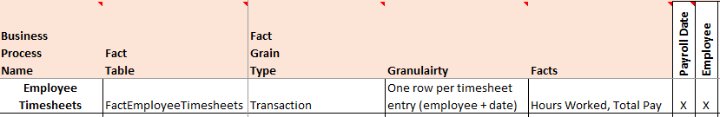
Studi kasus: Fudgemart Waktu Karyawan Lembar
Kita akan:
Melaksanakan Skema ROLAP
Beban dengan data untuk menguji / memverifikasi model
Mari kita lihat Desain Workbook yang lengkap ...

Slide 8
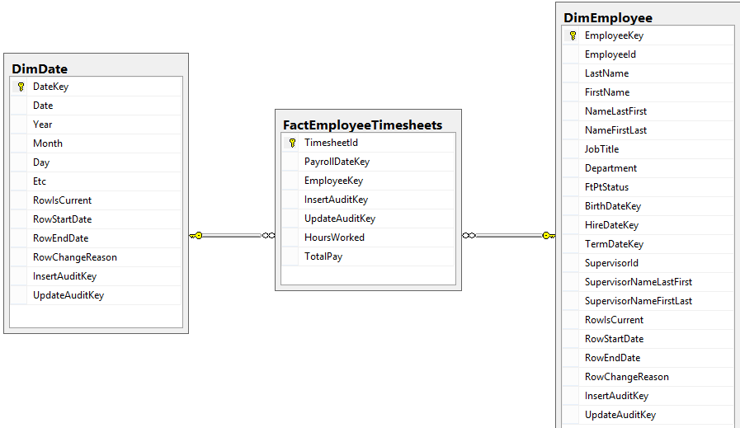
Itu ROLAP Star Schema

Slide 9
mengembangkan Standar
Design
Detailed Dimensional Model / Physical Model
Instantiate Relational Database
Develop Security, Auditing and Staging tables and Index plan
Design ROLAP Database & Test / Verify
Add Aggregations and improved Indexes
Finalize database Designs
Development Environment
Test Environment
Develop Standards

Slide 10
Konvensi penamaan
Ikuti organisasi Anda konvensi penamaan
Mengembangkan mereka jika Anda tidak memiliki apapun!
Konsistensi adalah kunci di sini
contoh:
Customer_Dim
DimCustomer ⬅ Kita menggunakan yang satu ini
dim_customer
[Dim Pelanggan]
Dim == Dimensi
Bahkan == Fakta Table
Stg == Bertahap data

Slide 11
Untuk Batal atau Tidak Batal?
Itu atribut di Anda dimensi tabel harus tidak memiliki nulls
atribut tanpa nilai (Null) harus diserahkan satu
Contoh: Tidak ada email? ➔ “Tidak ada email”
tanggal Null harus mendapatkan bendera khusus pengganti kunci
kunci asing dalam fakta tabel tidak boleh nol
Nulls baik-baik saja untuk nilai-nilai di tabel fakta.
Kami melakukan ini untuk pengguna bisnis!

Slide 12
sinonim & views
Sinonim dan Pandangan abstraksi logis dari meja dan pernyataan SQL SELECT, masing-masing.
Untuk setiap meja langsung dapat diakses oleh pengguna akhir pandangan atau sinonim harus digunakan.
Dengan cara ini Anda dapat mengubah tabel yang mendasari tanpa mempengaruhi dependensi eksternal pengguna (Laporan, halaman Web, dll...)
CREATE VIEW nama SEBAGAI …
MENCIPTAKAN SYNONYM nama UNTUK ...
Notes:
Give quick demo:
create synonym customers for DimCustomer;
select * from customers
create view vProductSales as
select s.*,
p.size as ProductSize,
p.Color as ProductColor,
p.Description as ProductDescription
from FactSales s
join DimProduct p on p.ProductKey=s.ProductKey
select * from vProductSales

Slide 13
Kunci utama
tabel dimensi harus menggunakan kunci pengganti
tabel fakta harus menggunakan kunci komposit terdiri dari dimensi kunci asing dan dimensi merosot.
Kebanyakan kunci pengganti adalah jumlah sekuens tanggal pengganti kunci bisa dalam bentuk YYYYMMDD
kunci pengganti dapat digunakan dalam tabel fakta tetapi mereka meningkatkan ukuran meja dan tidak meningkatkan kinerja.
Notes:
Demo:
Show how another customer would be added.
Show PK of the Fact table (by showing contents)
List contents of date table

Slide 14
Keys asing
kunci asing penting. Jangan mendevaluasi!
FK menegakkan integritas referensial antara PK pada tabel dimensi dan FK di tabel Fakta.
Ini mencegah Anda dari memasukkan data yang tidak valid ke dalam tabel Fakta.
Jika Anda khawatir tentang dampak kinerja memeriksa kendala, Anda dapat drop FK, memasukkan data, maka mengembalikan kendala dengan nocheck pilihan.
Notes:
(show diagram)
ALTER TABLE FactSales drop fkSalesCustomerKey
(show diagram)
ALTER TABLE FactSales with nocheck add
constraint fkSalesCustomerKey foreign key (CustomerKey) references DimCustomer(CustomerKey)

Slide 15
Model Fisik
Design
Detailed Dimensional Model / Physical Model
Instantiate Relational Database
Develop Security, Auditing and Staging tables and Index plan
Design ROLAP Database & Test / Verify
Add Aggregations and improved Indexes
Finalize database Designs
Development Environment
Test Environment
Develop Standards

Slide 16
Menggunakan Pemodelan Data Alat!
Berguna untuk metadata mendokumentasikan untuk tabel dan kolom.
Menghasilkan laporan berdasarkan model dan dokumentasi.
kebanyakan alat menghasilkan SQL yang diperlukan untuk membuat model Anda.
pilihan Orang miskin adalah Tangan menulis SQL ... ☹
contoh:
Oracle SQL Developer Data Modeler
SAP Power Designer
CA ERWin
IBM Rational / InfoSphere
Microsoft Visio Enterprise Architect
MySQL Workbench

Slide 17
Is It Waktu untuk Gunakan SCM? Iya nih.
SCM Manajemen ➔ Source Code
git, Subversion, Mercurial, CVS
Waktu untuk mendapatkan serius tentang SCM, karena Anda akan
Membangkitkan / Code menciptakan
membuat banyak perubahan
Berkolaborasi dengan orang lain secara bersamaan
alat CSM memungkinkan Anda untuk merekam dan melacak perubahan pada kode Anda dan dengan mudah roll-kembali versi dan berkolaborasi dengan orang lain
Belajar git: http://git-scm.com/doc

Slide 18
penanganan SCD ini di Tabel Dimensi
Tipe 1 = Tidak ada perubahan ke meja diperlukan.
tipe 2 = Membutuhkan kolom tambahan ke meja dimensi Anda untuk melacak perubahan
tipe 3 = Setiap kali perubahan dibuat kebutuhan kolom baru yang akan ditambahkan ke tabel dimensi.

Slide 19
Contoh: Tipe 2 Penanganan
Tipe 2 adalah SCD paling umum
Kolom ini harus ditambahkan untuk membantu pelacakan, tetapi tidak ditampilkan kepada pengguna akhir.
Tambahkan kolom ini:
RowIsCurrent (ya Tidak) → Ini adalah baris saat ini.
RowStartDate (tanggal Waktu) À tanggal baris valid Mulai
RowEndDate (tanggal Waktu) → Tanggal akhir baris valid
RowChangeReason (teks) À Jelaskan mengapa baris berubah
Notes:
ALTER TABLE DimCustomer
ADD
RowIsCurrent bit default(1) not null,
RowStartDate datetime default('1/1/1900') not null,
RowEndDate datetime default ('12/31/9999') not null,
RowChangeReason nvarchar(200) null;
select * from DimCustomer;
-- example: 'Derek-Smith' moves
-- always update first
update DimCustomer set RowIsCurrent=0,
RowEndDate = GetDate(),
[RowChangeReason] ='Change of Address'
where [Name]= 'Derek-Smith'
-- then insert
insert into DimCustomer ([Name],[City], [State],[ZipCode], [RowStartDate])
values ('Derek-Smith','Syracuse','NY','13244', getdate());
select * from DimCustomer;

Slide 20
star - vs - Snowflake
star Schema lebih disukai daripada kepingan salju karena lebih mudah bagi pengguna untuk memahami.
Jika Anda perlu kepingan salju, runtuh / cadik dimensi multi-nilai Anda menjadi melihat.
Snowflaking membuatnya lebih mudah untuk melampirkan tabel fakta di butir yang berbeda.

Slide 21
Perkiraan ukuran
Perlu tahu bagaimana harus disk yang Anda butuhkan.
Hitung panjang baris untuk Fakta & tabel Dimensi besar.
Memperkirakan berdasarkan ukuran tipe data.
Datang dengan ukuran beban awal + ETL dijadwalkan
Asumsikan indeks akan mengkonsumsi sebanyak ruang sebagai data dasar.
Aturan praktis yang baik
Total ruang = 3 sampai 4 * Star Schema Ukuran

Slide 22
Membangun Pengembangan Anda Lingkungan Hidup
Design
Detailed Dimensional Model / Physical Model
Instantiate Relational Database
Develop Security, Auditing and Staging tables and Index plan
Design ROLAP Database & Test / Verify
Add Aggregations and improved Indexes
Finalize database Designs
Development Environment
Test Environment
Develop Standards

Slide 23
Checklist Modeling fisik
Merancang struktur ROLAP fisik (Menggunakan DMT atau SQL)
Awal ETL Beban (Tidak Otomatis dengan ETL Tooling)
Menguji dan memverifikasi data Anda dalam model
Finalisasi Anda Sumber-to-Target Peta:
Periksa Konvensi Penamaan untuk tabel & kolom
Nama-diakses pengguna dilihat & sinonim
Verifikasi tipe data & panjang kolom
Kembali memeriksa jenis SCD Anda
Aturan untuk mengganti NULL dengan nilai default
Tambahkan kolom untuk tujuan pemeliharaan dan audit

Slide 24
Instantiate ROLAP database
Anda akan membutuhkan ini sebelum Anda dapat mengembangkan proses ETL.
Anda tidak perlu fokus pada prestasi pada titik ini karena Anda tidak tahu kemacetan.
Lingkungan Pembangunan harus terpisah dari lingkungan pengujian.
Gunakan alat SCM Anda untuk mengelola perubahan kode yang Anda membuat mereka
Dan memperbarui dokumentasi Anda!

Slide 25
Tambah Sebuah audit Dimensi
Sebuah Dimensi Audit adalah tabel khusus untuk melacak proses ETL.
Setiap kali proses ETL dijalankan berturut-turut ditambahkan ke meja dimensi audit.
Setiap Dimensi dan Fakta meja mendapat dua kolom lebih
InsertAuditKey → Proses yang dimuat baris ini
UpdateAuditKey → Proses yang mengubah baris ini baru-baru ini?
Akan menjelajahi saat meliput ETL.

Slide 26
Awal Tahap + ETL
Untuk memverifikasi Model ROLAP Anda, Anda harus mengisi dengan data.
Tahap awal dan ETL biasanya dilakukan dengan SQL Query
Jika volume data yang terlalu besar, menggunakan sub-set dari sumber data.
Anda masih mengeksplorasi dan memvalidasi Anda ROLAP Star Schema.
Ambil pelajaran sebagai profil Anda untuk mengotomatisasi proses ETL untuk datang.

Slide 27
Praktik terbaik untuk Staging Data
Selalu tahap data Anda “sebagaimana adanya” untuk menghindari ketergantungan pada sistem sumber.
Anda tidak ingin data tahap Anda dalam database yang sama atau skema sebagai gudang data Anda.
Membantu menjaga model “rapi”.
Pada Server Anda, Anda akan melihat Anda memiliki Panggung dan DW untuk alasan ini.

Slide 28
Tabel keamanan
tabel keamanan yang digunakan untuk menyaring data baris berdasarkan akses pengguna atau akses kelompok.
Sebagai contoh: user saat ini adalah anggota dari Toko 102, jadi dia hanya melihat Penjualan untuk toko itu.
Dalam SQL Server yang kami gunakan SYSTEM_USERuntuk Id pengguna. Semua DBMS memiliki sarana untuk melakukan hal ini.
Notes:
-- security table
create table UserStores (
SystemUser varchar(100) not null,
StoreNumber smallint not null,
constraint PkUserStores primary key (SystemUser, StoreNumber)
);
insert into UserStores values ( SYSTEM_USER, 102);
select * from UserStores
-- now we create a view
create view vSales as
select s.*
from FactSaless
join DimStore d on d.StoreKey = s.StoreKey
join UserStores u on u.StoreNumber = d.StoreNumber
where SYSTEM_USER = u.SystemUser
select * from vSales;

Slide 29
Uji Lingkungan
Design
Detailed Dimensional Model / Physical Model
Instantiate Relational Database
Develop Security, Auditing and Staging tables and Index plan
Design ROLAP Database & Test / Verify
Add Aggregations and improved Indexes
Finalize database Designs
Development Environment
Test Environment
Develop Standards

Slide 30
uji Lingkungan
Ini adalah titik di mana pengguna akhir masuk ke dalam proses.
Sistem Anda akan dimuat dengan data sehingga Anda akan dapat memonitor penggunaan dan menyesuaikan kinerja demikian.
lingkungan pengujian Anda terpisah dari lingkungan Pembangunan Anda.
Ini harus jaringan diakses.

Slide 31
Pengindeksan Dimensi & Tabel Fakta
Jika dukungan DBMS Anda indeks bitmap, Tambahkan ke tabel dimensi Anda pada atribut yang terlibat dalam filter baris.
indeks bitmap baik untuk kolom rendah kardinalitas (Y / N atau tinggi, Med, Low)
Didukung di Oracle, tidak SQL Server
Untuk tabel fakta, mengikuti rencana indeks optimizer DBMS Anda.
Notes:
Build a visual view of vSalesMart in GUI view builder then run the view with Actual Execution Plan on.

Slide 32
agregasi
Agregat Data rollup populer.
Memonitor query untuk mencari tahu apa yang populer.
Meningkatkan kinerja.
FactSales
Tanggal Key PK, FK
Product Key PK, FK
Penjualan Amt
Penjualan qty
DimDate
Tanggal Key PK
Tanggal Nama
Tahun bulan
Tahun-Kuarter
....
DimProduct
Product Key PK
nama Produk
Warna produk
Produk Subcat Kunci
Produk Subcat
....
FactSalesSummary
Tahun-Bulan Key PK, FK
Produk Subcat Key PK, FK
Penjualan Amt
Penjualan qty
rollup

Slide 33
Ringkasan
Mengembangkan standar untuk konsistensi
Gunakan alat pemodelan data untuk membantu dokumen desain fisik.
Gunakan alat SCM untuk melacak perubahan pada desain Anda.
Menambah skema untuk mendukung Tipe 2 & 3 dimensi.
Termasuk kerangka kerja untuk mengaudit proses ETL.
Membangun dan memverifikasi model Anda dalam Pembangunan
Memperkenalkan pengguna selama fase pengujian.

